Slide 1

HARTWIG KANTOROWICZ
FABRYKA WÓDEK I LIKIERÓW

Slide 2
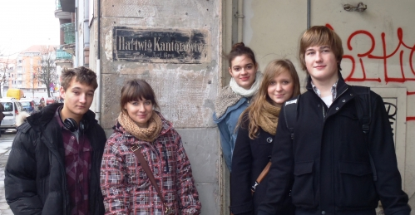
SKŁAD NASZEJ GRUPY
MATEUSZ
ROST
DAWID KOSTRZEWSKI
MARTA
OWCZARCZAK
MARTYNA
GRABARKIEWICZ
ANGELIKA SZYMAŃSKA

Slide 3





PODZIAŁ PRACY
Historia rodziny Kantorowicz
Upadek firmy Kantorowiczów oraz logo firmy.
Prezentacja oraz również historia firmy.
Działalność firmy Kantorowiczów.
Historia firmy.

Slide 4
SPIS TREŚCI
RODZINA KANTOROWICZÓW
  SPIS LUDNOŚCI
  WZMOCNIENIE POZYCJI HARDWIGA KANTOROWICZA
  HISTORIA RODZINY
  KANTOROWICZE W POZNANIU
2. HISTORIA FIRMY
  HISTORIA FIRMY
  ZASIĘG
  KIEROWNICY I PRACODAWCY
  PRZENIESIENIE FIRMY NA UL. GROCHOWE ŁĄKI
  HISTORIA UL. GOROCHOWE ŁĄKI
  DLACZEGO PZRENIESIONO FIRMĘ ?
  KTO ZAPROJEKTOWAŁ KAMIENICĘ?
  STRUKTURA BUDOWLI
  FASADA KAMIENICY
  BRAMA
  ZMIANY NAZWY FIRMY
3. DZIAŁALNOŚĆ FIRMY
  LOGO FIRMY
  ETYKIETY
4 ROZWIĄZANIE FIRMY
  ROZWIĄZANIE FIRMY
5. CIEKAWOSTKI

Slide 5
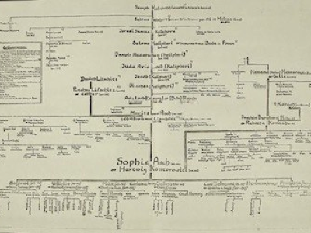
1. RODZINA
KANTOROWICZÓW

Slide 6
Rodzina Kantorowiczów jest znana w Poznaniu zwłaszcza wśród starszego pokolenia. Sławę rodzinie przyniosła wytwórnia likierów i wódek oraz soków owocowych. Z rodziny tej wywodzi się również światowej sławy mediewista Ernst Hartwig Kantorowicz który specjalizował sie w historii politycznej średniowiecza.

Slide 7

SPIS LUDNOŚCI
W XIX i na początku XX wieku w Poznaniu mieszkało kilkuset Kantorowiczów wszyscy narodowości żydowskiej.
Tworzyli oni 55 rodzin, oprócz tego 40 rodzin niepełnych - wdowy z dziećmi i osoby samotne.
Urzędnicy pruscy prowadzili spis ludności jednak nie wypełniali często ważnych rubryk, zwłaszcza dotyczących rodziców.
Te ,,luki: w informacjach spowodowały trudności w rekonstrukcji rodu z którego wywodził sie mediewista Ernst Hartwig Kantorowicz. Ponieważ nie można ustalić wszystkich przodków rodu Kantorowiczów należy przyjąć że jego dziadkiem był Hartwig Kantorowicz żyjący w latach 1806 do 1871, a w 1823 roku założył w Poznaniu Fabrykę Wódek i Likierów.

Slide 8
WZMOCNIENIE POZYCJI
HARDWIGA KANTOROWICZA
NATURALIZACJA
Mimo młodego wieku Hartwig Kantorowicz dzięki swojej działalności którą utworzył w 1823 roku, na podstawie przepisów dla Żydów wydanych 1 czerwca 1833 roku przez prezesa H. Flottwella, otrzymał 8 września 1834 roku przywilej naturalizacji co oznacza, że miał całkowita swobodę układania sobie życia. Mógł podejmować publiczne zobowiązania, zawierać umowy, wyrażać swoje zdanie, i wystawiać rachunki posługując się językiem niemieckim. Warunkiem naturalizacji było przyjęcie określonego nazwiska i fakt zamieszkanie w Wielkopolsce od 1815 roku.
Oznaczało to ze Żydzi naturalizowani dostawali się pod wpływy kultury niemieckiej oraz przejmowali poglądy liberalne, które reprezentowała rodzina Hartwiga.

Slide 9
PRAWA MIEJSKIE
1 kwietnia 1845 roku magister miasta Poznania przyznał Hartwigowi prawa miejskie po złożeniu przez niego przysięgi .
W tym okresie jego przedsiębiorstwo znajdowało sie już w pełnym rozkwicie.

Slide 10
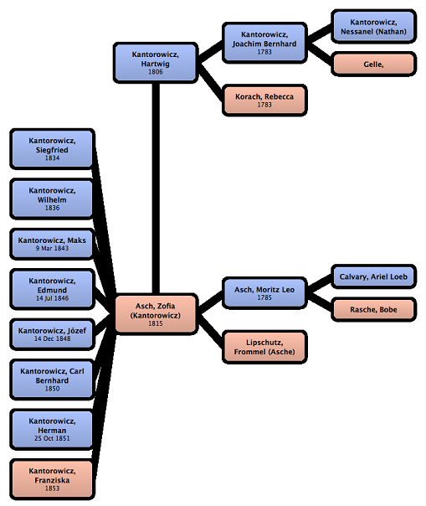
HISTORIA RODZINY
KANTOROWCZÓW
DRZEWO GENEALOGICZNE
RODZINY KANTOROWICZ

Slide 11
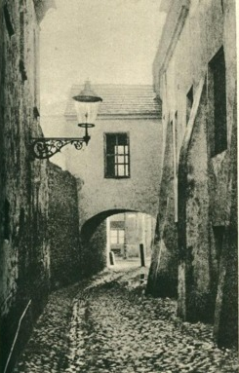
Hartwig Kantorowicz ożenił sie z Zofią Asch,
data zawarcia związku małżeńskiego nie jest znana gdyż nie zachowały sie akta spisu ludności żydowskiej w Poznaniu. Natomiast z kartotek mieszkańców z połowy XIX wieku wynika ze Zofia Asch urodziła sie 1815 roku w Swarzędzu który był znany wówczas z sukiennictwa
a później ze stolarstwa.
Od 1816 roku zamieszkała wraz z całą
rodziną w Poznania przy ulicy Wronieckiej 6.
Adres ten jest bardzo ważny w historii rodziny Kantorowiczów ponieważ od lat czterdziestych XIX wieku będzie się znajdowała tam główna siedziba przedsiębiorstwa wytwórni.

Slide 12
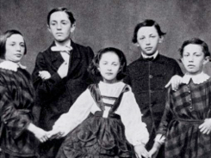
Zofia i Hartwig mieli 13 dzieci – jedną córkę i 12 synów, z których przeżyło tylko siedmiu.
Źródła nie pozwalają na ustalenie wszystkich dat urodzenia oraz imion z wyjątkiem czterech braci.
CZTERECH SYNÓW I CÓRKA
HARDWIGA KANTOROWICZA

Slide 13
Najstarszym synem Hardwiga był Maks, urodzony 9 marca 1843 r. i zmarł 6 kwietnia 1904 r. Po śmierci ojca zarządzał przedsiębiorstwem wspólnie z dwoma braćmi.
Ożenił sie z Rozalindą Pauly (ur. 22 stycznia 1854 r.).
Mieli czworo dzieci:
Najstarszy był Franz Hartwig urodzony 20 grudnia 1872 roku. Był doktorem prawa, studiował nauki w państwie i filozofię na uniwersytetach w Lozannie, Monachium, Berlinie i Gottingen.
Drugim dzieckiem była Eliza urodzona 2 maja 1875 roku, która w 1893 roku wyszła za mąż za doktora chemii Ludwika Milcha z Poznania.

Slide 14
Trzecim dzieckiem była Gertruda urodzona 9 października 1876 roku. Doktor filozofii oraz autorka prac na temat sztuki, poetka. Ukończyła Uniwersytet Fryderyka Wilhekma
w Berlinie, studiując historię sztuki, archeologię i filozofię.
W 1903 r. na Uniwersytecie w Zurichu wystąpiła z rozprawą "Na obraz mistrza z Emaus w San Salvatore w Wenecji". Podczas I Wojny była pielęgniarką. Po I Wojnie mieszkała
w Herlingen w Ulm, gdzie poświęciła się pracy nad dziełem
"O Naturze Sztuki Greckiej". Po nieudanej próbie przekroczenia granicy w Hohenems w dniu 7 maja 1942 aresztowana i deportowana do niemieckiego obozu koncentracyjnego w Theresinie, gdzie zmarła prawdopodobnie na zapalenie opon mózgowych.
Ostatnim dzieckiem był Otto Zygfryd Hartwig urodzony 1 listopada 1877 roku zmarł jednak gdy miał 7 lat.

Slide 15
Drugim synem Hartwiga był Edmund urodzony 14 lipca 1846 roku a zmarł 11 września 1904 roku. Był z zawodu kupcem, a po śmierci ojca wspólnie z dwoma braćmi (Maksem i Józefem) zarządzał przedsiębiorstwem. Nie założył rodziny i zmarł bezpotomnie.
Trzecim synem założycieli wytwórni był Józef urodzony 14 grudnia 1848 r., zmarły w Poznaniu w dniu 8 lutego 1919 r. Z zawodu był kupcem. Zarządzał przedsiębiorstwem wraz z w.w braćmi Ożenił sie z Klarą Hepner urodzoną 5 lipca 1862 roku w Jaraczewie .
9 grudnia 1920 roku Klara wyjechała do Berlina a w 1942 roku podczas drugiej wojny światowej przy próbie przekroczenia granicy ze Szwajcarią została aresztowana i osadzona w obozie koncentracyjnym w Czechach gdzie zmarła w 1944 roku.
Józef i Klara mieli 4 dzieci : dwóch synów i dwie córki.
Najstarszym dzieckiem był Otto Hartwig urodzony 2 września 1884 roku, zmarł gdzie miał 2 latka.

Slide 16
Drugim dzieckiem Józefa była Zofia urodzona 22 stycznia 1887 roku zwana Soszą. Studiowała w Heidelbergu. Wyszła za mąż za profesora ekonomii Artura Salza (1881-1963)
i wyemigrowała do USA, gdzie zmarła 15 sierpnia 1969 r.
w Ohio.
Z kolei trzecim dzieckiem była Małgorzata (Margaretha) , urodzona 14 lipca 1888 r. 1911 r. wyszła za mąż za doktora medycyny, okulistę Ernsta Lichtensteina. Zmarła około 1937.
Czwartym dzieckiem Józefa i Klary był mediewista
Ernst Hartwig.

Slide 17
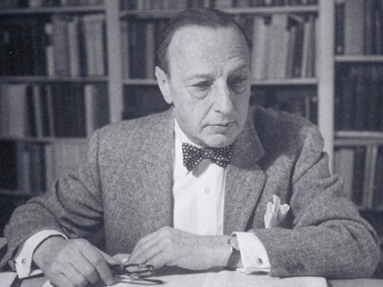
ERNEST HARDWIG I JEGO LOSY
Wnuk Hartwiga Kantorowicza. Syn Józefa i Klary Hepner.
(ur. 3 maja 1895 w Poznaniu - zm. 9 września 1963 w Princeton) − historyk niemiecki pochodzenia żydowskiego, mediewista; specjalizował się w historii politycznej średniowiecza. Do jego najgłośniejszych prac należą "Cesarz Fryderyk II" (1927)
i "Dwa ciała króla" (1957).
Wywodził się ze zasymilowanej rodziny właścicieli gorzelni. Był żołnierzem w
I wojnie światowej, następnie wstąpił do Freikorpsu. W latach 1918-1921 studiował filozofię, historię i ekonomię w Berlinie, Monachium i Heidelbergu. Habilitował się w 1922 roku. Kontynuował karierę naukową na uniwersytecie we Frankfurcie, lecz w 1933 roku musiał zrezygnować z pracy i opuścić Niemcy po wprowadzeniu w życie narodowosocjalistycznej polityki rasowej. Na emigracji przez krótki czas pracował na Uniwersytecie w Oksfordzie, później przeniósł się na Uniwersytet Kalifornijski w Berkeley (1939). Ostatecznie osiedlił się w Princeton, gdzie jako pracownik naukowy Instytutu Badań Zaawansowanych (Institute for Advanced Study), opublikował fundamentalne dzieło The King's Two Bodies ("Dwa ciała króla", wyd. polskie 2007), poświęcone średniowiecznej teologii politycznej i zmianom w postrzeganiu osoby monarchy, a także kształtowaniu się idei królestwa.

Slide 18

Dwa Ciała Króla to jedna z najsłynniejszych i najbardziej nowatorskich monografii historycznych. Przedmiotem zainteresowania autora jest ewolucja w postrzeganiu osoby monarchy. W sposób niezwykle wyważony i szczegółowy opisuje proces kształtowania się idei państwa jako tworu wiecznego i nieśmiertelnego. Lektura książki jest prawdziwą ucztą intelektualną dla wszystkich czytelników zainteresowanych problematyką średniowiecza.

Slide 19
Czwartym znanym synem Hartwiga był Herman. Urodzony 25 października 1851 roku. Z zawody był subiektem handlowym. W marcu 1878 roku wyjechał do Berlina i wrócił do Poznania w 1883 roku ale w lutym 1891 roku wyjechał do Ameryki, niestety jak w przypadku pozostałych członków rodziny jego dalsze losy nie są znane.
Jedyna córka jaka sie urodziła Kantorowiczom była Franziska urodzona 1852 roku, zmarła 1911 r. Wyszła za Cohna Alberta Ludwiga urodzonego 1844 roku, zmarła w 1909. Miała z nim trzech synów i jedna córkę. Podobnie jak w przypadku Hermana jej losy nie są nigdzie zaewidencjonowane.

Slide 20
NAZWISKO KONTOROWICZ
W POZNANIU
W pierwszej połowie XIX W. mieszkający w Poznaniu Kantorowiczowie
-a było ich kilkudziesięciu – zajmowali się przede wszystkim handlem, byli więc kupcami lub subiektami handlowymi. Kilkoro z nich było też – jak Hartwig Kantorowicz – destylatorami i zajmowało się wyszynkiem. W drugiej połowie XIX W. kolejne pokolenie interesowało się także innymi zawodami.
Niektórzy byli właścicielami fabryk:
- Benno Kantorowicz- miał fabrykę bielizny i tkanin
- Ismar Kantorowicz - prowadził zakład litograficzny i wytwórnię druków urzędowych
- Leon Kantorowicz - prowadził fabrykę drożdży
- Samuel Junior Kantorowicz - był właścicielem fabryki czekolady i wyrobów cukierniczych.

Slide 21
Poznańscy Kantorowiczowie emigrowali najczęściej do Niemiec w końcu XIX wieku oraz przed pierwszą wojną światową. Poznań opuszczały całe rodziny wyjeżdżając przede wszystkim do Berlina, gdzie znajdowali lepsze warunki życiowe. Poza tym czuli sie związani z kultura niemiecką. Niektórzy emigrowali do innych miast w Niemczech np: do Hamburga czy Drezna. Inne grupy przeniosły się na Pomorze Gdańskie, pojedyncze osoby wyjechały do Stanów Zjednoczonych, Brazylii, Belgii, Szwajcarii.
Kolejne fale emigracyjne nastąpiły po pierwszej wojnie światowej gdy Wielkopolska znalazła się w ramach odrodzenia państwa polskiego. Wówczas z Poznania
- jak głoszą ewidencję ludności -wyjechało 47 osób
o nazwisku Kantorowicz.
Po emigracjach, w Poznaniu mieszkało jedynie kilka osób o tym nazwisku, a po 1995 roku pozostały tylko trzy kobiety o nazwisku Kantorowicz.

Slide 22
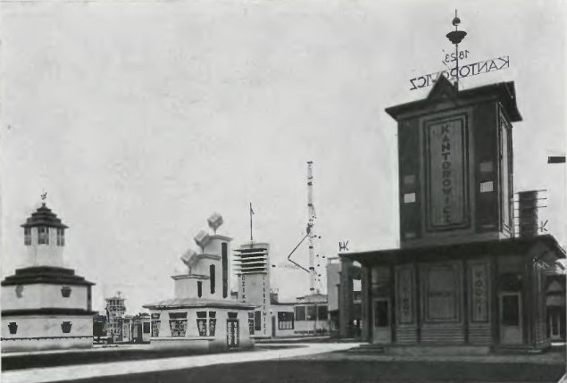
2.HISTORIA FIRMY

Slide 23
HISTORIA FIRMY
Historia firmy zaczęła się w 1792 roku. Powstała na prawym brzegu Warty na Ostrówku. W 1883 roku przeniesiono ją na Stary Rynek. Rok 1823 widnieje we wszystkich dokumentach firmy jako rok założenia, jednak nie wiadomo czy 17-letni wówczas właściciel stworzył ją od początku czy kontynuował działalność przodków.
W tym czasie na rynku poznańskim działało ponad 30 firm w tej branży, wśród nich jedna należała do Izaaka Kantorowicza spokrewnionego z Hartwigiem.
Gdy w 10 lat później Hartwig otrzymał przywilej naturalizacji, dający mu całkowita swobodę działania i zrównujący go w prawach z kupcami niemieckimi, Hartwig Kantorowicz był już jednym z największych producentów likierów w Wielkopolsce.

Slide 24
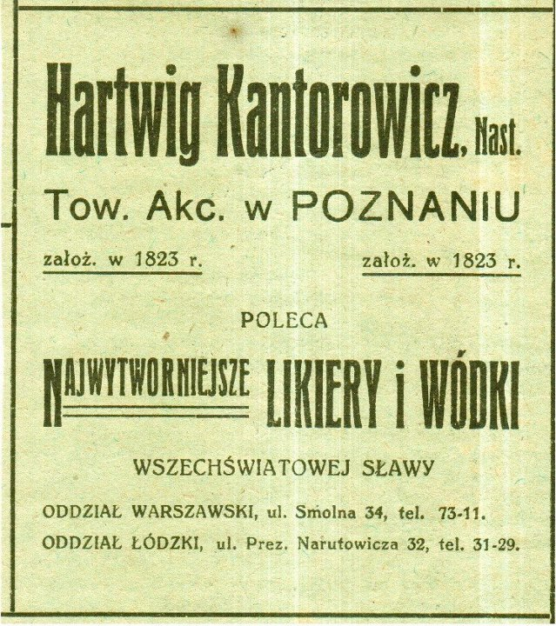

Slide 25
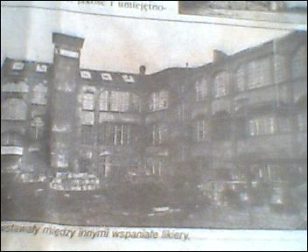
Popularność, jakość i umiejętności handlowe właściciela sprawiły, że już w 1838 roku celem zwiększenia produkcji, przeniósł ją do większych pomieszczeń, przy ulicy Wronieckiej i Masztalerskiej. Kamienica ta posiadała obszerne podwórze, które pomieściło dwupiętrową destylarnię, dom i dalsze dwa budynki powstałe w 1882 roku.

Slide 26
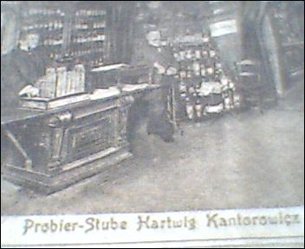
Chcąc powiększyć zbyt Kantorowicz stworzył sieć probierni wzorowanych na amerykańskich barach szybkiej obsługi. Wpłynęło to poważnie na zwiększenie sprzedaży.

Slide 27
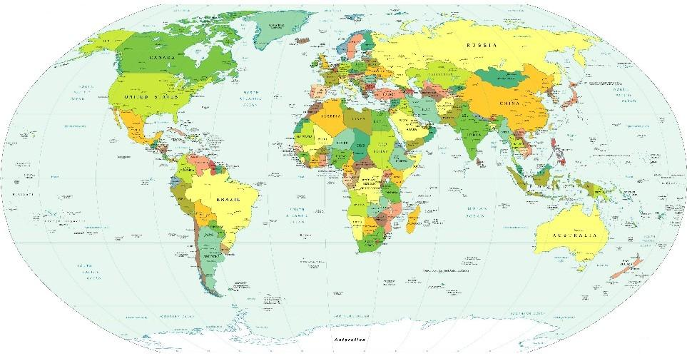
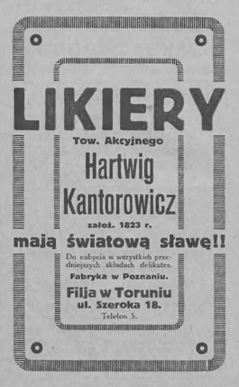
ZASIĘG
Likiery pod marką „Kantorowicz” docierały do Chin, Australii i Brazylii, zdobyły również kolebkę likierów - Francję i Holandię.

Slide 28
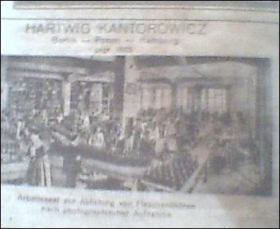
KIEROWNICY I PRACOWNICY
Jeszcze za życia Hartwiga przedsiębiorstwem kierowali trzej jego synowie: Max, Edmund i Josef. Pod ich zarządem firma rozwijała się równie pomyślnie. Wierni rodzinnej zasadzie „Wszystko własnymi siłami" bracia - tak jak ojciec - osobiście doglądali produkcji.
W samej pakowni pracowało 30 kobiet, przy segregacji butelek 20 osób, a sprawy kupiecko-biurowe prowadziło 15 urzędników.
Hala produkcyjna

Slide 29
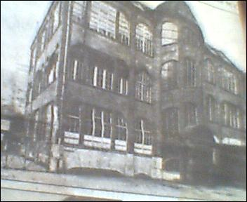
W 1897 roku firmę przekształcono w spółkę rodzinną. Dyrektorem rodzinnej spółki został Franz Kantorowicz.
Wobec rosnącego zapotrzebowania musiał on podjąć decyzję o kolejnej rozbudowie zakładów.
Ul. Grochowe Łąki 6

Slide 30
PRZENIESIENIE FIRMY
NA UL. GROCHOWE ŁĄKI
W latach 1907/08 na ul. Grochowe Łąki przeniesiono cały zakład.
Produkcje rozmieszczono na powierzchni ponad 1.000 m², natomiast piwnice zajmowały ponad półtora morgi. Przy fabryce powstał również oddział tłoczenia soków owocowych, które wykorzystywane były jako surogat do wytwarzania likierów, a nadmiar produkcji sprzedawano.
Firma przez cały czas swojego istnienia była w tak doskonałej kondycji finansowej, że nawet w czasie wojny wypłacała swoim akcjonariuszom dywidendy wysokości 12 %.

Slide 31
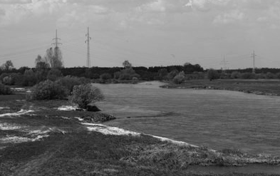
HISTORIA UL. GROCHOWE ŁĄKI
Ulica Grochowe Łąki, przed I wojną światową ul. Południowa (Südstrasse), powstała w ostatnich latach XIX wieku, kiedy władze miasta zdecydowały o umiejscowieniu na tym terenie nowej Rzeźni Miejskiej. Były to wówczas bardzo zaniedbane tereny, zalewane często wodami niedaleko płynącej Warty, stąd, zanim rozpoczęto budowę rzeźni, nadsypano cały teren od 3 do 5 m ziemią i gruzem, likwidując na zawsze dawny efekt terenowy, który przetrwał
do 1920 roku pod nazwą Tama Garbarska.
Zalew Warty

Slide 32
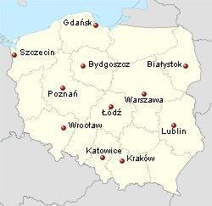
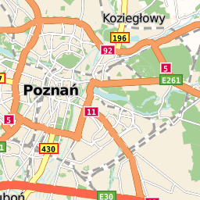
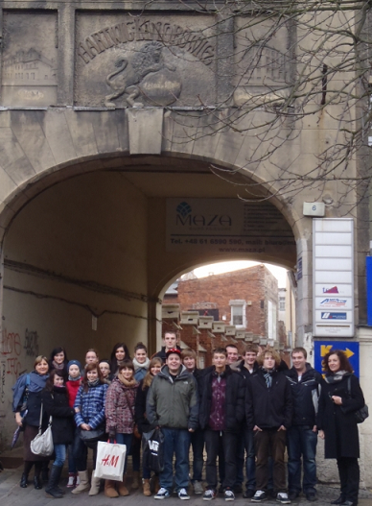
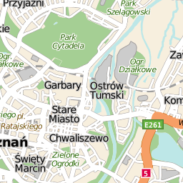
ul. Grochowe Łąki 6
61-752 Poznań

Slide 33
DLACZEGO PRZENIESIONO FIRMĘ
NA ULICĘ POŁUDNIOWĄ ?
Budowa okazałej kamienicy Kantorowiczów na
ul. Południowej, była dla właścicieli koniecznością. Dotychczasowa siedziba fabryki, mieszcząca się
od 1844 roku w starym domu przy ul. Woronieckiej 6, rozbudowana co prawda w 1882 roku o kolejne budynki aż do narożnika ul. Masztalerskiej,
w początkach XX wieku nie spełniała
już wymogów bezpieczeństwa.

Slide 34
KTO ZAPROJEKTOWAŁ KAMIENICĘ?
Franz Kantorowicz zwrócił się o projekt do najbardziej wówczas prężnego architekta żydowskiego Martina Sonnabenda.
Ten urodzony 2 sierpnia 1883 r. poznaniak, syn Karola i Reginy
z Jaretzkich, po ukończeniu studiów w Berlinie, dzięki protekcji swego wuja Teodora Jaretzkiego, rozpoczął trwającą
do 1920 roku wielką karierę wśród społeczności żydowskiej Poznania. Wzniósł szereg domów mieszkalnych dla najznamienitszych ówczesnych rodzin żydowskich.
Zamówienie skierowane do współwyznawcy było w pełni zrozumiałe. Utartą praktyką grupy żydowskiej było
zatrudnianie wyłącznie Żydów jako projektantów wznoszonych w początku XX wieku domów. Z innych współcześnie z Sonnabendem pracujących architektów trzeba wspomnieć Teodora Jaretzkiego, Hansa Uhla, Alfreda Grotte, Martina Mastera czy Fritza Pfanschmidta. Ta grupa twórców nadała znacznej części miasta specyficzny charakter.

Slide 35
STRUKTURA BUDOWLI
Dom i fabrykę Kantorowiczów rozwiązano w sposób niezwykle oryginalny. Od frontu znajdowała się trzypiętrowa, okazała kamienica, mieszcząca po trzy mieszkania na każdej kondygnacji oraz pomieszczenia wysoko wyniesionej nad poziom gruntu sutereny. Powodowane było to problemami z posadowieniem wszystkich niemal budynków na tej ulicy, usytuowanej przecież
na nasypowym, a więc niestabilnym do dzisiaj podłożu.
Przejazd umieszczony na skraju działki prowadził na podwórze, gdzie znajdowała się fabryka. Równolegle do kamienicy frontowej wzniesiono tam, wykonany w konstrukcji żelbetowej, budynek, mieszczący na parterze biuro, a na piętrze ekspedycję gotowych wyrobów. Właściwa fabryka znajdowała się w następnym budynku, usytuowanym poprzecznie do działki , w którym znajdowały się hale produkcji i rozlewu alkoholi. Całość zamykał od tyłu budynek techniczny, stajnia i wozownia. Trzy budynki połączone były ze sobą skrzydłem wzdłuż zachodniej granicy działki, wszystkie wykonane zostały w najnowocześniejszej wówczas technice szkieletu żelbetowego i nakryte były wysokimi, mansardowymi dachami krytymi dachówką.

Slide 36
C.D STRUKTURA BUDOWLI
Przez całą niemal działkę znajdowały się wielkie piwnice, mieszczące magazyny, dostępne z poziomu parteru
i pięter dzięki licznym windom towarowym i osobowym. Wentylację tych piwnic umieszczono przemyślnie w pogrubionych filarach murowanego ogrodzenia wschodniej granicy działki.
Fabryka Kantorowicza, dzięki zastosowanym środkom technicznym, była najnowocześniejszą tego typu budowlą w Poznaniu, a bezpieczeństwem przeciwpożarowym dorównywała wznoszonym wówczas domom towarowym.

Slide 37
FASADA KAMIENICY
Dla mieszkańców Poznania widoczna była jedynie część przednia, a więc fasada kamiennicy.
Sonnabend potraktował ją jako bardzo prostą ścianę, podzieloną rytami okien, delikatną sztukaterią pod nimi
i wertykalnymi quasi-lizenami o fakturze tynku udającego ciosy kamienne.
Była to najprawdopodobniej jedna z pierwszych poznańskich realizacji, w której projektant zrezygnował z bogatej dekoracji sztukatorskiej.

Slide 38
BRAMA
Cechą charakterystyczną kompleksu fabryki Kantorowiczów był brak głównego wejścia do domu- aby dostać się do wnętrza, trzeba było przejść przez bramę prowadzącą na podwórze.
Ponad bramą na trzech płycinach umieszczono
widoki pierwszej siedziby firmy przy ul. Wronieckiej
(po lewej stronie) i drugiej, rozbudowanej w 1882 roku (po prawej). Pośrodku, ponad lwem wspierającym się na ziemskim globie, dumnie prezentował się napis: „Hartwig Kantorowicz”. W ten sposób Kantorowicz ukazywał potęgę swej firmy. Wszystkie trzy przedstawienia przetrwały do dzisiaj niemal nienaruszone.

Slide 39
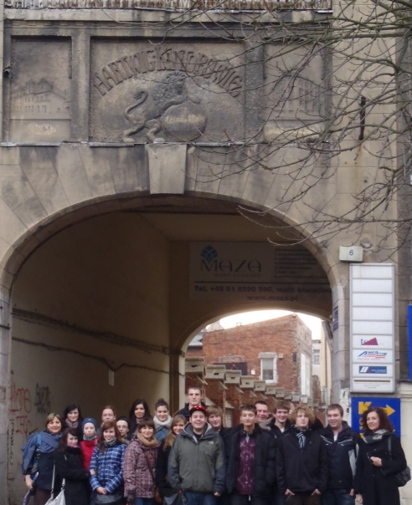

Slide 40
ZMIANY NAZWY FIRMY
Rok 1920 przyniósł koniec ery Kantorowiczów. Konieczność opowiedzenia się za lub przeciw polskości spowodowała, że ogromna rzesza ludności żydowskiej Poznania, przede wszystkim ta najbogatsza, poczuła się kulturowo i językowo związana z Niemcami i wyjechała z miasta, sprzedając swe majętności, często za niskie ceny.
W dniu 5 listopada 1920 r. o godz. 20 w kancelarii Ludwika Zachariasza Cichowicza stawili się dr Franz Kantorowicz oraz dwaj dyrektorzy Polskiego Banku Przemysłowców – dr Kazimierz Bajoński i dr Stanisław Pernaczyński.
Franz Kantorowicz sprzedał bankowi wszystkie swe aktywa w Poznaniu, na które składała się m.in. fabryka na Grochowych Łąkach, stara fabryka na ul. Wronieckiej róg Masztalerskiej oraz inne posesje, za sumę 20 mln ówczesnych marek niemieckich, w tym 5 mln za grunty i budynki. Znamienne było stwierdzenie zawarte w akcie notarialnym, znanym zresztą z odpisu z 1941 roku:
„[Kantorowicz] erklärt dass seine Mutterssprache die deutschsprache ist und dass er In dieser sprache der Akt zu erkläre wünsche. Welcher der Notar ebenfals mächtig ist”.

Slide 41
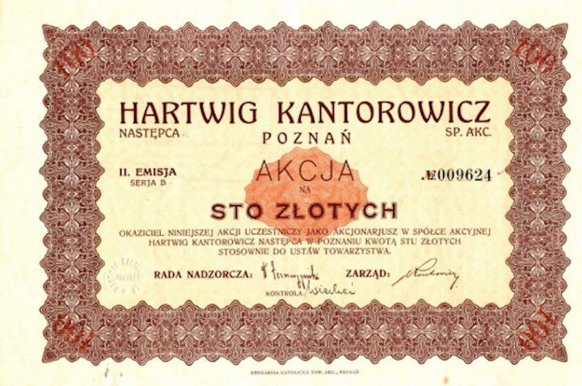
Kantorowicz wyjechał do Berlina, gdzie związał się z wytwórnią trunków C.A. Kahlbaun A.G.
Od 9 grudnia 1920 roku firma działała pod nazwą
„Hartwig Kantorowicz Następca - Spółka Akcyjna".

Slide 42
Sprawne zarządzanie i dobra marka pozwoliły na jej dalszy rozwój. Wspaniale zaprezentowała się na „Pewuce", otrzymując medal za swoje produkty. Firmą zarządzała pięcioosobowa Rada Nadzorcza, wybierana przez Walne Zgromadzenie Akcjonariuszy, na trzy lata. Rozszerzono produkcje, prowadzono wykup i przejęcia firm z branży spirytusowej, wykonano gruntowny remont wszystkich budynków.
Po wkroczeniu wojsk niemieckich do Poznania firmę poddano niemieckiemu zarządowi. Pracowało w niej około 80 osób, z czego 2/3 to Polacy. Nadal produkowano likiery, wódkę, soki owocowe, marmoladę.
W 1945 roku do firmy powrócił jej przedwojenny dyrektor Antoni Skowroński. Firma zatrudniała około 40 pracowników i działała pod nazwą „Gorzelnia Owocowa i fabryka Wódek Hartwig Kantorowicz – Następca S.A.”.

Slide 43
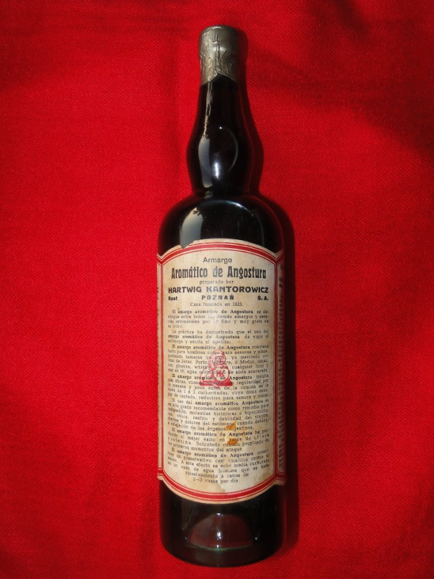
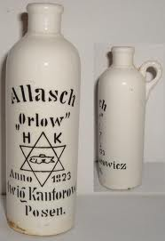
3. DZIAŁALNOŚĆ FIRMY
KANTOROWICZÓW

Slide 44
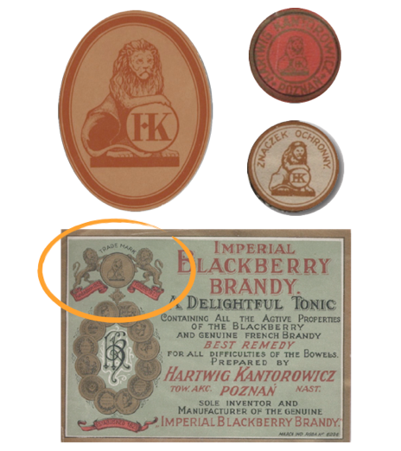
LOGO FIRMY
Od przełomu XIX i XX w. symbol lwa wspartego o glob ziemski jest historycznym symbolem firmy Hartwig Kantorowicz, a od 1920 r. wyłącznym symbolem, logo i zastrzeżonym znakiem towarowym firmy Hartwig Kantorowicz Następca S.A.

Slide 45
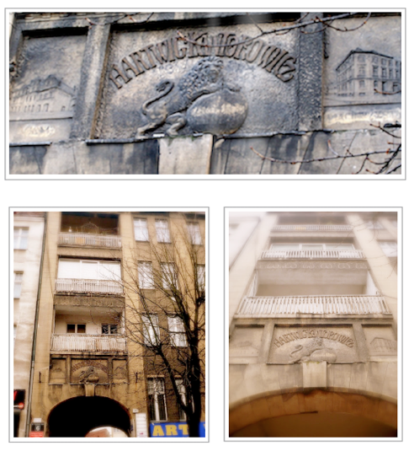
Na płycinie umieszczonej nad bramą kamienicy przy ulicy Grochowe Łąki 6 umieszczony został symbol firmy, który przetrwał do dzisiaj.

Slide 46







PRODUKTY FIRMY KANTOROWICZÓW
-ETYKIETY-
Wódka
Stołowa
Setna
Śliwowica
Sok wiśniowy
Podbipieta
Creme de Noyaux

Slide 47








Saumon Jubilat
Krem jajkowy
Pobipieta Kornowit - podrobka
Oranżada
Miód staropolski
Myśliwska
Koniak Saumon
Mnich - wino owocowe

Slide 48




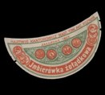
Kminkówka
Sok malinowy
Delicja
kujawiak
Imbierówka

Slide 49
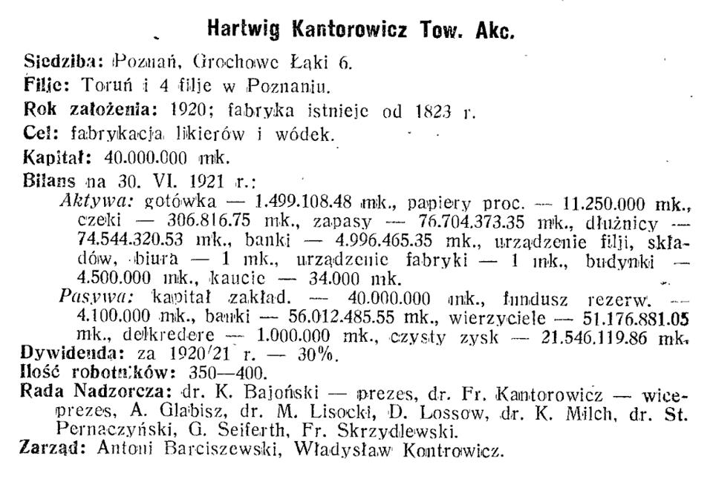

Slide 50
4.ROZWIĄZANIE FIRMY
Przez cały okres międzywojenny firma Hartwig Kantorowicz kontynuowała swoją działalność pod polskim zarządem. 5 października 1939 roku firma przeszła w niemieckie ręce i dalej produkowała alkohole, różnego rodzaju soki i marmoladę.
W 1951 roku zakład upaństwowiono. 145-letnia historia firmy została zakończona 30 czerwca 1968 roku, gdy działająca przez ostatnie 10 lat jako własność miasta pod nazwą „Poznańska Wytwórnia Win" została ostatecznie zlikwidowana.
Budynek przekazano innej firmie, a park maszynowy sprzedano.

Slide 51
I to był ostateczny koniec istniejącej od 1823 roku fabryki. Pozostał po niej wspaniały, acz zaniedbany gmach przy Grochowych Łąkach 6. Budynki przy Wronieckiej zostały zniszczone w 1945 roku i odbudowano je już w innej formie i na inne cele. Tradycji Kantorowiczów nie kontynuowano, a nazwisko uległo zapomnieniu, tak jak i fakt, że mieszkała kiedyś w Poznaniu obok ludności Polskiej i Niemieckiej wcale liczna, a przerastająca pozostałe nacje bogactwem grupa żydowska, wspierająca się wzajemnie, zatrudniająca własnych architektów przy wznoszeniu swych domów, willi, domów towarowych i fabryk.
Warto o niej pamiętać, przypominając dzieje minionej już epoki.

Slide 52
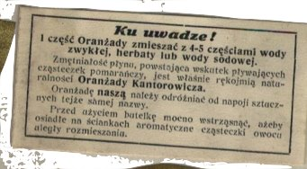
5.CIEKAWOSTKI

Slide 53
UMOWA KUPNA PRZEDSIĘBIORSTWA HARDWIG KANTOROWICZ
http://issuu.com/maclawyer/docs/kupno_przedsi_biorstwa_w_1920?mode=window&backgroundColor#222222

Slide 54
KONIEC ; )

